Slide 1
WEB-BASED REMOTE CONTROLLED
ROBOT CAR

Slide 2




MEET US
MOHAMED MILOUDI
BRAHIM HALLOUCHA DJEBBOUR
MOHAMED AMINE BENCHAA
MOHAMED CHAKIB OUZANE

Slide 3
CONTENT:
1.
INTRODUCTION
2.
PROJECT COMPONENTS
3.
OBJECT DETECTION
4.
OBJECT DETECTION

Slide 4
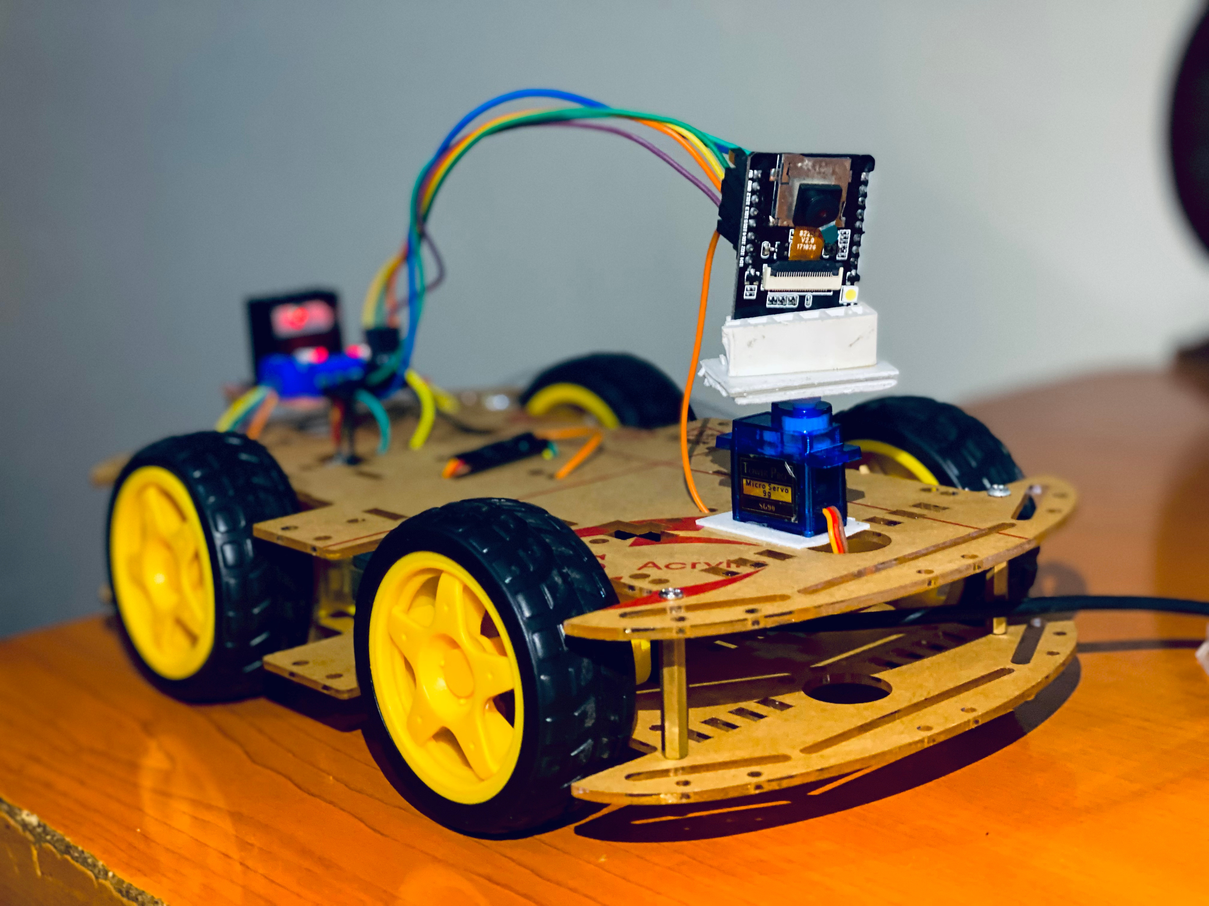
INTRODUCTION

Slide 5
PROJECT COMPONENTS

Slide 6
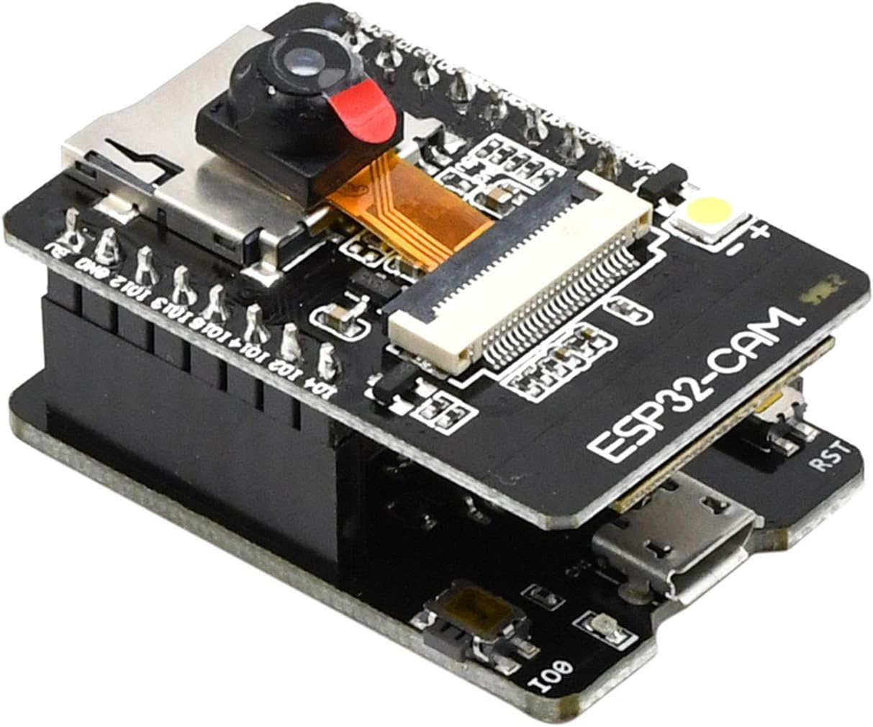
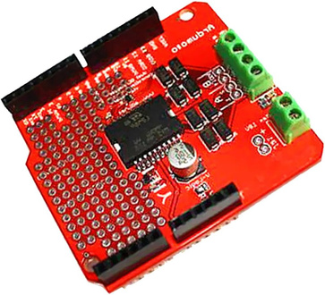

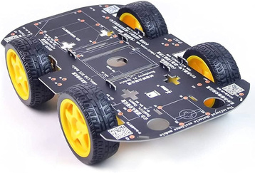
HARDWARE
ESP32-CAM
ARDUINO MOTOR SHIELD
POWER SUPPLY (POWER BANK)
CHASSIS ,MOTORS & SERVO MOTOR

Slide 7



ESP32-C﻿AM
2MP CAMERA
BUILT-IN WI-FI
VARIOUS GPIOS

Slide 8
SOFTWARE
FIRMWARE FOR ESP32-CAM
WEB INTERFACE FOR REMOTE CONTROL
YOLO MODEL FOR OBJECT DETECTION

Slide 9


YOU ONLY LOOK ONCE
YOLO
REAL-TIME
HIGH SPEED/ACCURACY
DETECT MULTIPLE OBJECTS

Slide 10
SYSTEM ARCHITECTURE

Slide 11

CAR MOTORS
SERVER
YOLO
WEB CLIENT
ESP32-CAM
MOTOR CONTROL
CAMERA
OBJECTS

Slide 12
WEB INTERFACE

Slide 13
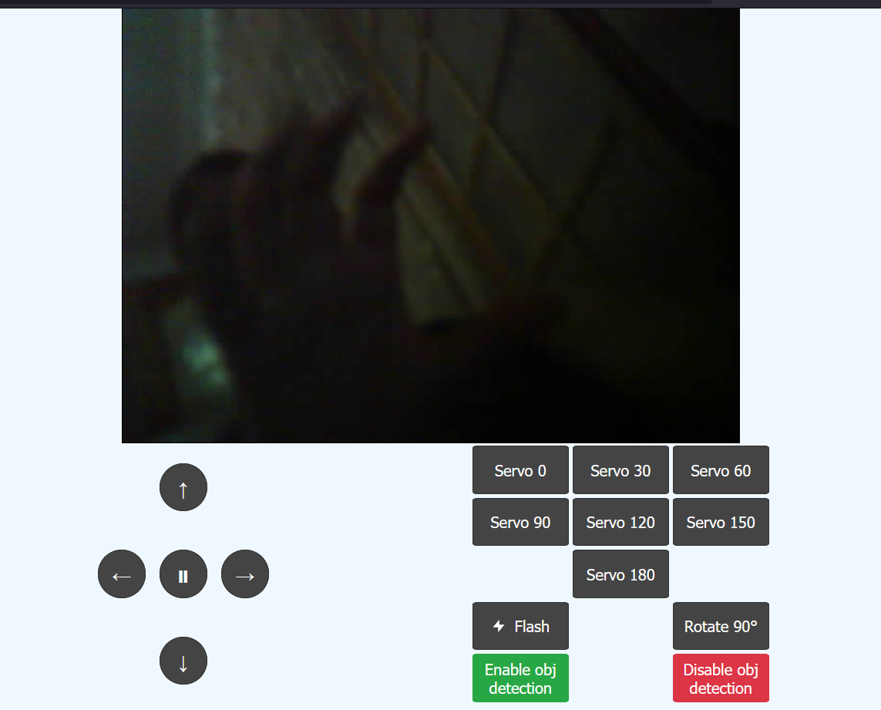

Slide 14
LES PROBLÈMES RENCONTRÉS
ET COMMENT NOUS AVONS RÉUSSI À LES RÉSOUDRE

Slide 15

PROBLÈME D’ÉNÈRGIE
Energie non suffisante
pour alimenter tout les
composants du systeme

Slide 16

CAPACITÉ DE CALCUL
ESP32 a une
capacité de
calcul limitée.

Slide 17

BANDE PASSANTE
pas suffisante pour
échanger le flux
d'images avec GCP

Slide 18
MERCI !

